Slide 1

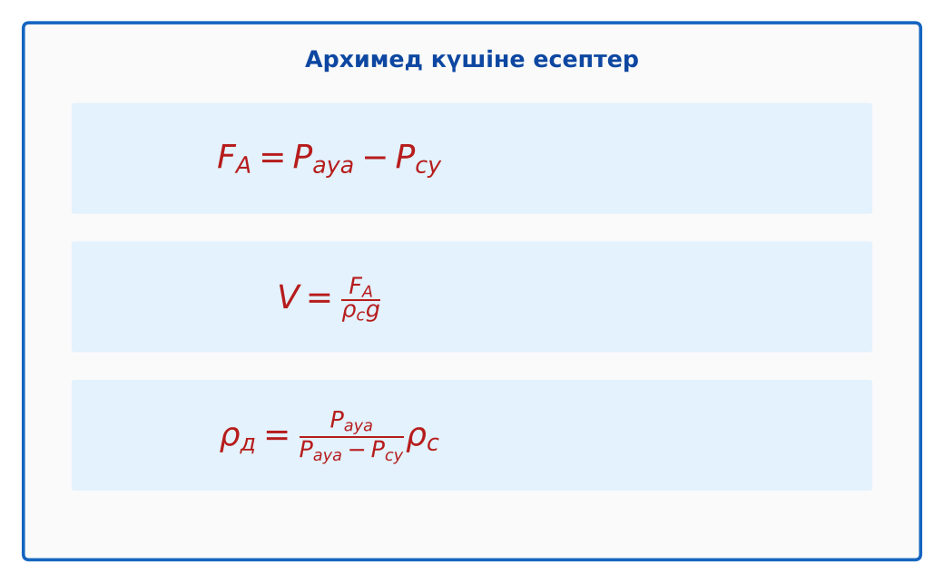
ФИЗИКА · 7-СЫНЫП · 45-САБАҚ
Бөлім: Қысым
Архимед күші БЖБ №5
Педагог: ______________________
Құндылық: Шығармашылық және инновация
Notes:
Сабақтың тақырыбы: Архимед күші БЖБ №5. Бөлім: Қысым. Ұйымдастыру кезеңі: сәлемдесу, түгендеу, бағалау парағын тарату. (Тақырып пен сурет шертілгенде пайда болады.)

Slide 2

Сабақтың мақсаты
Сабақтың басы · 6 мин
Оқу мақсаттары (бағдарлама)
Сабақ соңында біз:
7.3.1.13 – есептер шығаруда Архимед заңын қолдану
1
Архимед заңын есептер шығаруда қолданады
2
Судағы салмақ пен Архимед күші арқылы дененің көлемі мен тығыздығын табады
3
Формулаларды тізбектей қолданып, құрама есептер шешеді
4
Нәтиженің шынайылығын тығыздық кестесімен тексереді
Notes:
Мақсаттарды бір-бірлеп шертіп ашыңыз. Проблемалық жағдаяттан кейін осы слайдқа оралып, мақсатты оқушылармен бірге тұжырымдаңыз.

Slide 3


Білімді өзектендіру: «Түйінді сөздер»
Сабақтың басы · 6 мин
Тақтадағы 5 түйінді сөзді («Архимед күші» тақырыбынан) пайдаланып, оқушылар 2–3 сөйлемнен тұратын түсіндірме құрайды.
Өткен тақырып: Архимед күші
Шығармашылық және инновация
«Ғылым – инемен құдық қазғандай» (халық мақалы).
Notes:
Әдіс: «Түйінді сөздер». Тақтадағы 5 түйінді сөзді («Архимед күші» тақырыбынан) пайдаланып, оқушылар 2–3 сөйлемнен тұратын түсіндірме құрайды. Шерткенде құндылық пен дәйексөз шығады: «Ғылым – инемен құдық қазғандай» (халық мақалы).

Slide 4


Проблемалық жағдаят
Сабақтың басы · 6 мин
Динамометр ауада 4 Н, суда 3 Н көрсетті. Тек осы мәліметтермен дененің затын анықтай аламыз ба?
Болжамдарыңды айтыңдар! Бүгінгі сабақтың тақырыбы қандай болуы мүмкін?
Notes:
Проблемалық сұрақты оқып, болжамдарды тыңдаңыз. Шерткенде төменгі тапсырма шығады. Жауапқа сабақ соңында қайта оралыңыз.

Slide 5

Жаңа білім
Сабақтың ортасы · 10 мин
F_A = P_ауа − P_су.
V_д = F_A/(ρ_с g).
ρ_д = m/V = P_ауа/(g·V).
Архимед күшіне есеп шығару формулалары
Notes:
Әдіс: «Кубизм» (Блум кубигі). Топтар кезекпен кубикті лақтырып, түскен тапсырманы орындайды: «Ата», «Түсіндір», «Мысал келтір», «Салыстыр», «Талда», «Баға бер». Тармақтар шерткен сайын бір-бірлеп шығады – әрқайсысын талқылаңыз.

Slide 6

Негізгі формулалар мен ұғымдар
Сабақтың ортасы · 10 мин
F_A = P_ауа − P_су.
V_д = F_A/(ρ_с g).
1
2
ρ_д = m/V = P_ауа/(g·V).
3
Notes:
Формулаларды шертіп бір-бірлеп ашыңыз. Әр шаманың мағынасын, өлшем бірлігін оқушылардан сұраңыз.

Slide 7

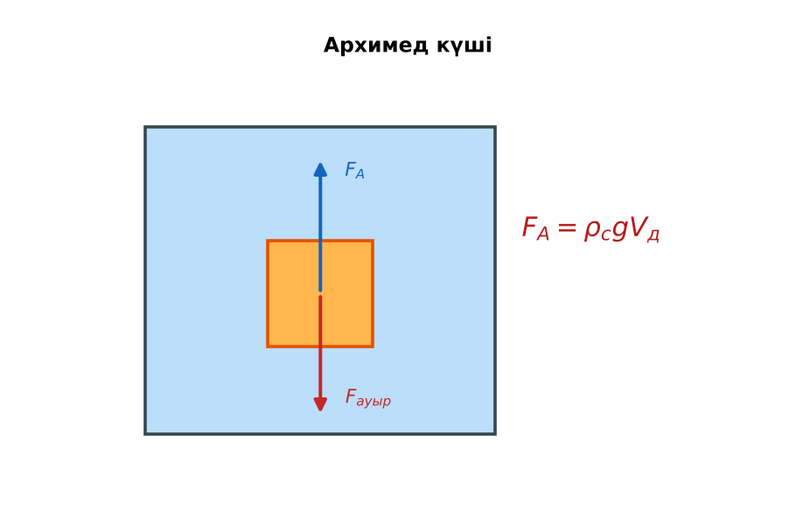
Суретпен жұмыс
Сабақтың ортасы · 10 мин
Суретте не бейнеленген? Қандай физикалық шамалар мен заңдылықтарды көрсетеді? Өз сөзіңмен түсіндір.
Notes:
«Суретті оқу» тапсырмасы: оқушылар жұппен суреттерді сипаттайды, мұғалім жетекші сұрақтар қояды. Суреттер шерткенде кезекпен шығады.

Slide 8

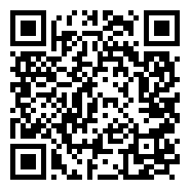
Виртуалды зертхана: PhET
Сабақтың ортасы · 10 мин
Симуляцияны QR-код арқылы ашыңдар.
Параметрлерді өзгертіп, нәтижені бақылаңдар.
Қандай шама қалай өзгереді? Қорытындыны дәптерге жазыңдар.
Сілтеме: https://phet.colorado.edu/en/simulations/buoyancy
PhET симуляциясы
Notes:
Симуляцияны интерактивті тақтада көрсетіңіз немесе оқушылар смартфонмен ашады. Тілді беттің жоғарғы жағынан ауыстыруға болады.

Slide 9

Деңгейлік тапсырмалар
Сабақтың ортасы · 8 мин
С
В
А
С деңгейі
В деңгейі
талдау, жинақтау
А деңгейі
қолдану
білу, түсіну
Деңгейіңді өзің таңда. А деңгейін орындасаң – В деңгейіне өт!
Notes:
Деңгейлер баспалдақ сияқты шерткен сайын шығады. Саралау «Таңдау» арқылы. ЕББҚ оқушыларына: толтырылған үлгі есеп және бос орынды толықтыру тапсырмасы; тапсырманы бөліктерге бөліп беру және қосымша 3–5 минут.

Slide 10

А деңгейі: білу, түсіну
Сабақтың ортасы · 8 мин
А
Ауада 4 Н, суда 3 Н. Архимед күшін тап.
Жауабы: F_A = 1 Н.
Notes:
Жауап кілті шерткенде ғана шығады – оқушылар орындап болғаннан кейін көрсетіңіз. А деңгейі: F_A = 1 Н.

Slide 11
В деңгейі: қолдану
Сабақтың ортасы · 8 мин
В
Осы дененің көлемі мен тығыздығын анықта. Қандай зат болуы мүмкін?
Жауабы: V = 10⁻⁴ м³; ρ = 4000 кг/м³ (мысалы, корунд/тас).
Notes:
Жауап кілті шерткенде ғана шығады – оқушылар орындап болғаннан кейін көрсетіңіз. В деңгейі: V = 10⁻⁴ м³; ρ = 4000 кг/м³ (мысалы, корунд/тас).

Slide 12
С деңгейі: талдау, жинақтау
Сабақтың ортасы · 8 мин
С
Ауада 10 Н, суда 8,7 Н тартатын тәж таза алтыннан жасалған ба (ρ_алт = 19 300 кг/м³)? Архимед есебін шығар.
Жауабы: F_A = 1,3 Н, V = 1,3·10⁻⁴ м³, ρ ≈ 7700 кг/м³ – таза алтын емес.
Notes:
Жауап кілті шерткенде ғана шығады – оқушылар орындап болғаннан кейін көрсетіңіз. С деңгейі: F_A = 1,3 Н, V = 1,3·10⁻⁴ м³, ρ ≈ 7700 кг/м³ – таза алтын емес.

Slide 13

Бөлім бойынша жиынтық бағалау №5
Сабақтың ортасы · 17 мин
«Қысым» бөлімі бойынша
Тапсырмаларды өз бетіңше орында
Уақытты қадағала, жауабыңды таза жаз
Жұмысты уақытында тапсыр
Notes:
БЖБ спецификацияға сәйкес өткізіледі. Нұсқаулық беріңіз, уақытты қадағалаңыз, жұмыстарды жинаңыз.

Slide 14


Бекіту: Socrative викторинасы
Сабақтың соңы · 5 мин
1
F_A = P_ауа − ?
P_су
2
F_A = 2 Н суда → V = ?
2·10⁻⁴ м³
Socrative
3
ρ_с артса, F_A?
артады
Notes:
Жауаптар жасыл белгімен шерткен сайын бір-бірлеп шығады. 1) P_су; 2) 2·10⁻⁴ м³; 3) артады. Онлайн нұсқасын Socrative платформасында дайындаңыз (https://www.socrative.com/).

Slide 15

Рефлексия: «Рефлексия ағашы»
Сабақтың соңы · 5 мин
Жасыл жапырақ – бәрі түсінікті; сары – біраз сұрақ бар; қызыл – қайталау керек.
9–10 балл
Өте жақсы
7–8 балл
Жақсы
5–6 балл
Қанағаттанарлық
0–4 балл
Қолдау қажет
Notes:
Рефлексияны 2–3 минутта өткізіңіз. Бағалау шкаласы бойынша оқушылар өз балын анықтайды.

Slide 16

Үй тапсырмасы
Сабақтың соңы · 5 мин
А
А деңгейі
В
В деңгейі
С
С деңгейі
4 есеп.
Архимед есебін өз деректеріңмен құрастыру.
Сүңгуір қайықтың батып-қалқуы туралы түсіндірме.
Notes:
Үй тапсырмасы сараланған: оқушы деңгейін өзі таңдайды. Kundelik.kz-ке енгізіңіз.

Slide 17
Сабаққа белсенді қатысқандарыңа рахмет!
«Ғылым – инемен құдық қазғандай» (халық мақалы).
Notes:
Сабақты қорытындылау.

